Slide 1
Для работы с новым оператором Программы в 2026 году организациям культуры и билетным операторам в течение 2025 года

Slide 2
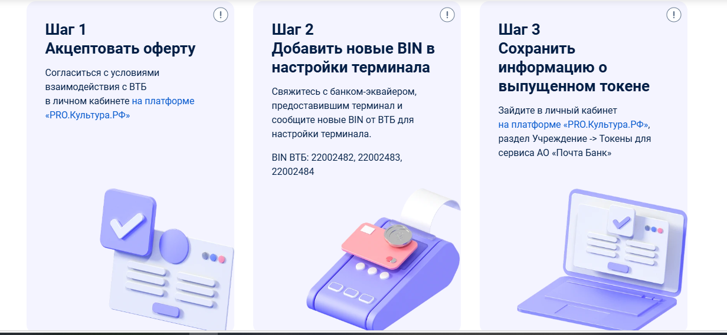

Slide 3
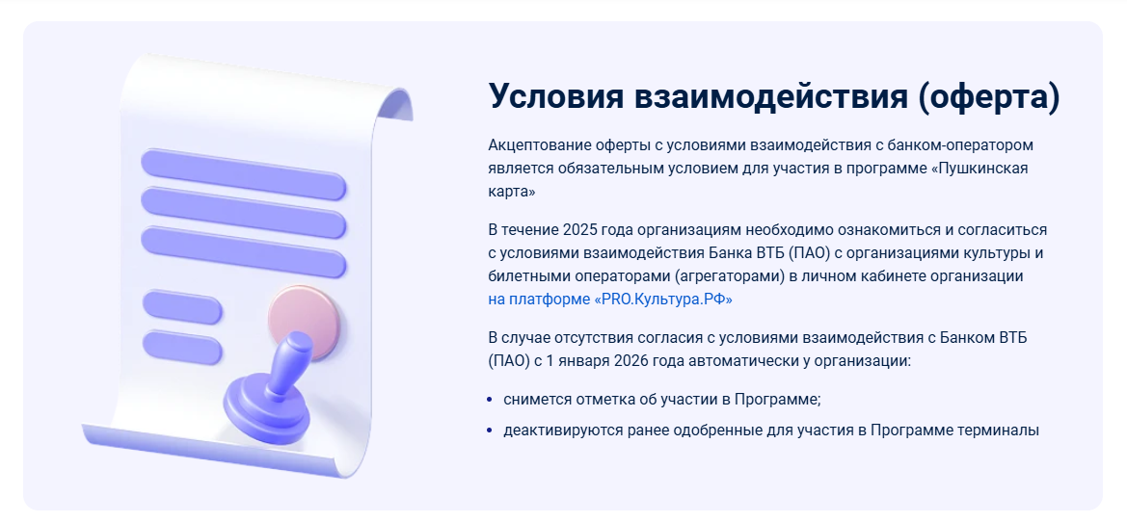

Slide 4
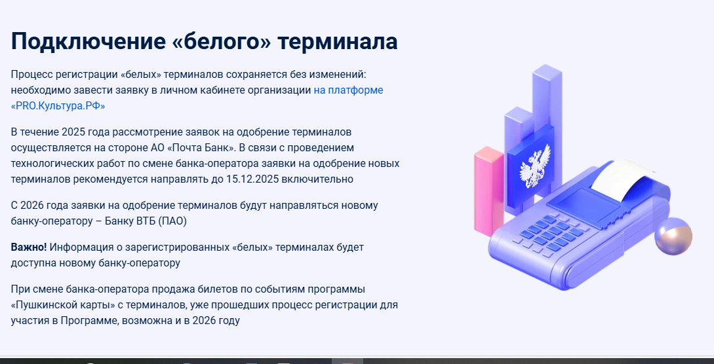

Slide 5
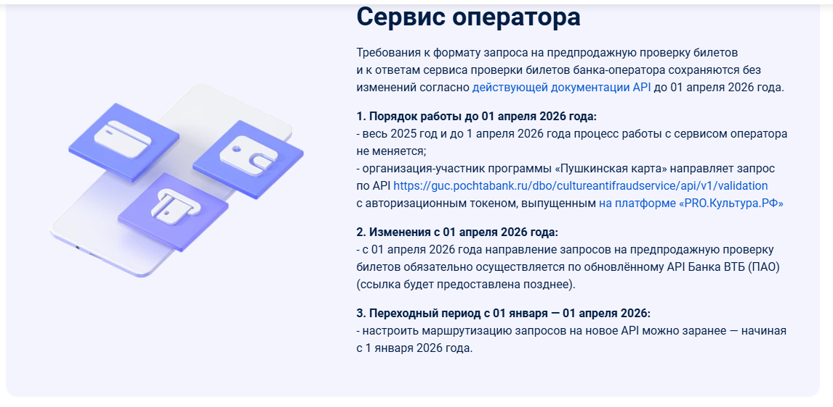

Slide 6
Условия взаимодействия банка ВТБ(ПАО) с организациями культуры, билетным оператором (агрегаторами) и лицом, представляющими доверенные информационные системы: https://files.pochtabank.ru/documents/other/vtb_corp_pushkinskaya_card_rules_2908_25.pdf

Slide 7
Нужно ли заново регистрироваться в Программе Пушкинская карта в 2026 году?

Slide 8
Организациям культуры и билетным операторам, которые уже одобрены для участия в Программе и продажи билетов на события «Пушкинской карты», повторной регистрации в Программе не требуется.
Для участия в Программе в 2026 году организациям в течение 2025 года необходимо:
- акцептовать оферту (согласиться) с условиями взаимодействия с новым оператором Программы - Банком ВТБ (ПАО) в личном кабинете на платформе «PRO.Культура.РФ»;
- связаться с банком-эквайером, предоставившим терминал для оплаты по Пушкинской карте для добавления новых BIN Пушкинских карт, эмитированных Банком ВТБ (ПАО) (22002482, 22002483, 22002484).
Важно!!! В течение 2025 года необходимо сохранить настройку BIN в терминалах по картам, эмитированным АО "Почта Банк" (22007708, 22007709, 22007711).
Порядок регистрации новых участников Программы не изменится (подробнее см. на платформе «PRO.Культура.РФ»)

Slide 9
Что необходимо сделать, чтобы перейти в ВТБ?

Slide 10
Действующим участникам Программы в течение 2025 года требуется:
- акцептовать оферту (согласиться) с условиями взаимодействия с новым оператором Программы - Банком ВТБ (ПАО) в личном кабинете на «PRO.Культура.РФ»;
связаться с банком-эквайером, предоставившим терминал для оплаты по Пушкинской карте, для добавления новых BIN Пушкинских карт, эмитированных Банком ВТБ (ПАО) (22002482, 22002483, 22002484).
Важно!!! В течение 2025 года необходимо сохранить BIN по картам, эмитирированным АО "Почта Банк" (22007708, 22007709, 22007711);
- сохранить информацию о ранее выпущенном авторизационном токене для подключения к сервису предпродажной проверке билетов (сервис Оператора).
Новым участникам Программы в течение 2025 года будет предложено акцептовать оферту двух банков (подробный процесс регистрации в Программе размещен в методических материалах на платформе «PRO.Культура.РФ»).

Slide 11
Изменятся ли контакты Банка для рассмотрения обращений по вопросам белых терминалов и сервиса оператора?

Slide 12
В 2025 контакты поддержки остаются прежними:
- по вопросам одобрения терминалов необходимо обращаться на электронную почту pk@pochtabank.ru
- по вопросам работы сервиса оператора необходимо обращаться на электронную почту service_proverki@pochtabank.ru
В 2026 новые контакты поддержки Банка ВТБ (ПАО) будут опубликованы в методических материалах на платформе «PRO.Культура.РФ» до конца 2025 года

Slide 13
Требуется ли акцептовать оферту?

Slide 14
Акцептование оферты (согласие) с условиями взаимодействия с банком-оператором является обязательным условием для участия в программе «Пушкинская карта».
В связи со сменой банка-оператора с АО "Почта Банк" на Банк ВТБ (ПАО) для сохранения бесперебойной работы в 2026 году, организациям необходимо в течение 2025 года ознакомиться и согласиться с условиями взаимодействия Банка ВТБ (ПАО) с организациями культуры и билетными операторами (агрегаторами) в личном кабинете организации на платформе «PRO.Культура.РФ»

Slide 15
Что будет, если я не акцептую оферту ВТБ в 2025 году?

Slide 16
Если организация уже является действующим участником программы «Пушкинская карта», но у организации отсутствует отметка об акцепте оферты (о согласии) с условиями взаимодействия с Банком ВТБ (ПАО), то 1 января 2026 года автоматически:
- снимется отметка об участии в программе;
- деактивируются ранее одобренные для участия в Программе терминалы.
В целях недопущения исключения из Программы, необходимо в течение 2025 года ознакомиться и акцептовать в личном кабинете организации на платформе «PRO.Культура.РФ» оферту с условиями взаимодействия Банка ВТБ (ПАО) с организациями культуры и билетными операторами (агрегаторами)

Slide 17
Нужно ли заново подключать терминал для оплаты по Пушкинской карте/нужно ли заново регистрировать терминал на «PRO.Культура.РФ»?

Slide 18
Нет. При смене банка-оператора продажа билетов по событиям Пушкинской карты с терминалов, прошедших одобрение для участия в Программе, возможна и в 2026 году. Информация о "белых" терминалах будет доступна новому банку-оператору.
Для сохранения бесперебойной работы и избежания установления ограничений по участию в Программе в связи со сменой банка-оператора организациям требуется связаться с банком-эквайером, предоставившим терминал для оплаты по Пушкинской карте, для расширения списка BIN Пушкинских карт, эмитированных Банком ВТБ (ПАО) (22002482, 22002483, 22002484), а также акцептовать в личном кабинете на «PRO.Культура.РФ» оферту с условиями взаимодействия с новым оператором Программы - Банком ВТБ (ПАО)

Slide 19
Как подключить новый терминал для оплаты билетов по Пушкинской карте?

Slide 20
Процесс подключения "белых" терминалов сохраняется без изменений - необходимо завести заявку в личном кабинете организации на платформе «PRO.Культура.РФ».
В связи с проведением технологических работ по смене банка-оператора заявки на одобрение новых терминалов рекомендуется направлять до 15.12.2025 включительно.
Важно!
До 15.12.2025 включительно тестовая транзакция проводится по карте МИР АО "Почта Банк", с 01.01.2026 необходимо использовать карту МИР Банка ВТБ (ПАО).

Slide 21
Нужно ли мне сменить банк-эквайер на ВТБ в связи с миграцией?

Slide 22
Нет. В соответствии с Правилами программы «Пушкинская карта» организация самостоятельно выбирает банк-эквайер.
Терминалы, ранее одобренные для участия в Программе, будут активны

Slide 23
На одобренном терминале выставлено ограничение по БИНам Почта Банка. Будет ли работать терминал в 2026 году?

Slide 24
Для того, чтобы ранее одобренный в Программе терминал работал в 2026 году, нужно внести корректировки в его настройки.
Вы можете сделать это уже сейчас. Для этого необходимо связаться с банком-эквайером, предоставившим терминал для оплаты по Пушкинской карте, для добавления новых BIN Пушкинских карт, эмитированных Банком ВТБ (ПАО) (22002482, 22002483, 22002484).
Важно! В течение 2025 года необходимо сохранить настройки терминала по BIN по картам, эмитирированным АО "Почта Банк" (22007708, 22007709, 22007711)

Slide 25
Изменится ли процесс работы сервиса оператора (сервис предпродажной проверки билетов) в связи со сменой оператора Программы?

Slide 26
Требования к настройке формата запроса на предпродажную проверку и ответов банка-оператора сохраняются.
В течение 2025 года и до апреля 2026 года процесс работы организации с сервисом Оператора не меняется: организация направляет запрос по API https://guc.pochtabank.ru/dbo/cultureantifraudservice/api/v1/validation c авторизационным токеном, выпущенным на платформе «PRO.Культура.РФ».
Важно! С 1 апреля 2026 года направление запросов на предпродажную проверку билетов в обязательном порядке необходимо осуществлять по обновленному API (ссылка будет предоставлена позднее) Банка ВТБ (ПАО). Настроить маршрутизацию запросов можно заранее, начиная с 1 января 2026 года

Slide 27
Нужно ли заново выпускать токен для подключения к сервису оператора?
У меня истекает срок действия токена в конце 2025 года. Что делать?

Slide 28
Срок авторизационного токена, выпущенного на платформе «PRO.Культура.РФ» составляет 1 год.
Валидация запросов по действующим токенам сохранится и в 2026 году.
Проверить срок действия токена можно в личном кабинете организации на платформе «PRO.Культура.РФ».
Важно! Организации необходимо обеспечить сохранность информации о выпущенном токене, т.к. с 2026 года реквизиты токена в личном кабите организации отображаться не будут. Если информация о ранее выпущенном токене не сохранилась, то организации необходимо заново выпустить новый токен.

Slide 29
Предполагается ли проблема с проведением оплаты по картам, выпущенным АО "Почта Банк", в связи со сменой Банка оператора?

Slide 30
Проведение платежей по картам, эмитированным АО "Почта Банк", возможно до 15.00 мск 31.12.2025.
Оплата по картам, эмитированным Банком ВТБ (ПАО), возможна с 15.00 мск. 01.01.2026.
Необходимо проинформировать покупателей на сайте продавцов билетов о проведении технологических работ по Программе в этот период

Slide 31
Смогут ли покупатели осуществить возврат билетов, купленных в 2025 году, после смены банка-оператора, в 2026 году?

Slide 32
Возврат билетов возможен, при этом денежные средства на счет клиента не возвращаются.
Продавцу необходимо аннулировать билет, передать информацию о возврате в билетный реестр и осуществить возврат средств на карту, с которой была совершена покупка.

